Slide 1
Αρχιτεκτονική υπολογιστών
Ελληνική Δημοκρατία
Τεχνολογικό Εκπαιδευτικό Ίδρυμα Ηπείρου
Ενότητα 6 : Εξωτερική Μνήμη
Φώτης Βαρζιώτης

Slide 2
Ανοιχτά Ακαδημαϊκά Μαθήματα στο ΤΕΙ Ηπείρου
Τμήμα Μηχανικών Πληροφορικής Τ.Ε
Αρχιτεκτονική υπολογιστών
Ενότητα 6 : Εξωτερική Μνήμη
Φώτης Βαρζιώτης
Καθηγητής Εφαρμογών
Άρτα, 2015

Slide 3
Άδειες Χρήσης
Το παρόν εκπαιδευτικό υλικό υπόκειται σε άδειες χρήσης Creative Commons.
Για εκπαιδευτικό υλικό, όπως εικόνες, που υπόκειται σε άλλου τύπου άδειας χρήσης, η άδεια χρήσης αναφέρεται ρητώς.

Slide 4
Χρηματοδότηση
Το έργο υλοποιείται στο πλαίσιο του Επιχειρησιακού Προγράμματος «Εκπαίδευση και Δια Βίου Μάθηση» και συγχρηματοδοτείται από την Ευρωπαϊκή Ένωση (Ευρωπαϊκό Κοινωνικό Ταμείο) και από εθνικούς πόρους.
Το έργο «Ανοικτά Ακαδημαϊκά Μαθήματα στο TEI Ηπείρου» έχει χρηματοδοτήσει μόνο τη αναδιαμόρφωση του εκπαιδευτικού υλικού.
Το παρόν εκπαιδευτικό υλικό έχει αναπτυχθεί στα πλαίσια του εκπαιδευτικού έργου του διδάσκοντα.

Slide 5
Μαγνητικός Δίσκος_{1/2}
Κυκλικός Δίσκος – υπόστρωμα που επικαλύπτεται με μαγνητικό υλικό (οξείδιο σιδήρου…Σκουριά)
Παλιότερα υπόστρωμα αλουμινίου
Σήμερα υπόστρωμα υάλου
Βελτιωμένη ομοιομορφία στην επιφάνεια
Αυξάνει την αξιοπιστία του δίσκου

Slide 6
Μαγνητικός Δίσκος_{2/2}
Μείωση επιφανειακών ελαττωμάτων
Μείωση σφαλμάτων read/write
Μικρότερο διάκενο κεφαλής - δίσκου
Βελτιωμένη ακαμψία
Ανθεκτικότερο σε δονήσεις και γενικά βλάβες

Slide 7
Μηχανισμοί Ανάγνωσης/Εγγραφής
Εγγραφή και ανάκτηση μέσω ενός αγώγιμου πηνίου που ονομάζεται κεφαλή
Μπορεί να υπάρχει μια κεφαλή read/write ή δύο ξεχωριστές
Μεταξύ read/write, η κεφαλή διατηρείται σταθερή, ο δίσκος περιστρέφεται
Εγγραφή
Ρεύμα διαρρέει το πηνίο ώστε να επαχθεί μαγνητικό πεδίο
Στέλνονται παλμοί στην κεφαλή
Δημιουργούνται μαγνητικά μοτίβα στην επιφάνεια

Slide 8
Μηχανισμοί Ανάγνωσης/Εγγραφής
Ανάγνωση (Παραδοσιακά)
Το μαγνητικό πεδίο κινείτε σε σχέση με το πηνίο – κεφαλή παράγοντας ρεύμα στο πηνίο
Μια κεφαλή για εγγραφή / ανάγνωση
Ανάγνωση (Σύγχρονα Συστήματα)
Ξεχωριστή κεφαλή ανάγνωσης, κοντά στην κεφαλή εγγραφής
Μερικώς θωρακισμένος αισθητήρας μαγνητικής αντίστασης (MR)
Η ηλεκτρική αντίσταση εξαρτάται από την διεύθυνση του μαγνητικού πεδίου
Λειτουργία υψηλής συχνότητας
Μεγαλύτερη πυκνότητα αποθήκευσης και ταχύτητα

Slide 9
Ανάγνωση σε σύγχρονα συστήματα

Slide 10
Οργάνωση και Μορφοποίηση Δεδομένων
Ομόκεντροι κύκλοι ή ίχνη (tracks)
Διάκενο μεταξύ των ιχνών
Μείωση διάκενου => Αυξημένη χωρητικότητα
Ίσος αριθμός bits σε κάθε ίχνος
Constant angular velocity
Α ίχνη διαιρούνται σε τομείς (sectors)
Τα ελάχιστο μέγεθος ενός block είναι ένας τομέας
Μπορεί να υπάρχουν περισσότεροι τομείς σε κάθε τμήμα

Slide 11
Φυσική Διάταξη Δεδομένων στον Δίσκο

Slide 12
Ταχύτητα Δίσκου_{1/2}
Ένα bit κοντά στο κέντρο του περιστρεφόμενου δίσκου περνά από ένα σταθερό σημείο με μικρότερη ταχύτητα από ένα bit στο εξωτερικό μέρος του δίσκου
Μεταβολή διαστήματος μεταξύ των bits σε διαφορετικά ίχνη
Περιστροφή δίσκου με σταθερή γωνιακή ταχύτητα (CAV)
Δίνει τομείς σε σχήμα «πίτας» και ομόκεντρα ίχνη
Κάθε ίχνος και τομέας μπορεί να διευθυνσιοδοτηθεί

Slide 13
Ταχύτητα Δίσκου_{2/2}
Μετακινούμε την κεφαλή στο καθορισμένο ίχνος και περιμένουμε το πέρασμα του επιθυμητού τομέα
Σπατάλη χώρου στα εξώτερα ίχνη
Μικρή πυκνότητα δεδομένων
Χρήση Ζωνών για αύξηση της χωρητικότητας
Κάθε ζώνη έχει καθορισμένο αριθμό bits ανά ίχνος
Περίπλοκη υλοποίηση

Slide 14
Σύγκριση Μεθόδων Οργάνωσης Δίσκων

Slide 15
Εύρεση τομέων
Ικανότητα καθορισμού αρχής ίχνους και τομέα
Κατάλληλη μορφοποίηση δίσκου
Πρόσθετη πληροφορία μη ορατή στον χρήστη
Μαρκάρει ίχνη και τομείς

Slide 16
ST506 Μορφοποίηση (Παλιά!)
Gap1
Gap1
Id
Gap2
Data
Gap3
Id
Gap2
Data
Gap3
Sync
Byte
Track
Sync
Byte
Head
Sector
CRC
Data
CRC

Slide 17
Χαρακτηριστικά Δίσκων
Σταθερή (σπάνια) ή κινούμενη κεφαλή
Αφαιρούμενος ή μη
Αμφίπλευρος ή μονόπλευρος
Ενός ή πολλαπλών δίσκων
Μηχανισμός κεφαλής
Επαφής (Floppy)
Καθορισμένου διάκενου
Αεροδυναμική (Winchester)

Slide 18
Σταθερή / Κινούμενη Κεφαλή Δίσκου
Σταθερή κεφαλή
Μια κεφαλή ανάγνωσης / εγγραφής ανά ίχνος
Οι κεφαλές τοποθετούνται σε κατάλληλο βραχίονα
Κινούμενη κεφαλή
Μια κεφαλή ανάγνωσης / εγγραφής ανά πλευρά
Τοποθετούνται σε κινούμενο βραχίονα

Slide 19
Αφαιρούμενοι ή μη
Αφαιρούμενος Δίσκος
Μπορεί να αφαιρεθεί από τον οδηγό και να αντικατασταθεί από άλλο δίσκο
Παρέχει απεριόριστη χωρητικότητα
Εύκολη μεταφορά δεδομένων μεταξύ συστημάτων
Μη Αφαιρούμενος Δίσκος
Μόνιμα τοποθετημένος στον οδηγό

Slide 20
Πολλαπλοί δίσκοι_{1/2}
Μια κεφαλή σε κάθε πλευρά
Οι κεφαλές είναι συνδεδεμένες και ευθυγραμμισμένες
Ευθυγραμμισμένα ίχνη σε κάθε δίσκο δημιουργούν κυλίνδρους
Τα δεδομένα διατάσσονται ακολουθιακά ανά κύλινδρο
Λιγότερες μετακινήσεις κεφαλής
Αυξημένη ταχύτητα (ρυθμός μεταφοράς δεδομένων)

Slide 21
Πολλαπλοί δίσκοι_{2/2}

Slide 22
Κύλινδροι

Slide 23
Floppy Disk (Επαφής)
8”, 5.25”, 3.5”
Μικρή χωρητικότητα
Έως 1.44Mbyte (2.88M σπάνια)
Αργός
Καθολικός
Φθηνός
Ξεπερασμένος..

Slide 24
Σκληρός Δίσκος Winchester_{1/2}
Αναπτύχθηκε από την IBM στο Winchester (USA)
Σφραγισμένη μονάδα
Ενός ή περισσότερων δίσκων
Αεροδυναμική κεφαλή που ίπταται πάνω από την επιφάνεια του δίσκου λόγω του ρεύματος αέρα που δημιουργεί η περιστροφή
Πολύ μικρό διάκενο μεταξύ κεφαλής και δίσκου
Εξελίσσεται σε όλο και πιο αξιόπιστο σύστημα

Slide 25
Σκληρός Δίσκος Winchester_{2/2}
Καθολικός
Φθηνός
Η γρηγορότερη μονάδα αποθήκευσης
Συνεχώς αυξανόμενη χωρητικότητα

Slide 26
Αφαιρούμενος σκληρός δίσκος
ZIP
Φθηνό
κοινό
Μόνο 100M
JAZ
Ακριβό
1G
L-120 (a: drive)
Ανάγνωση και 3.5” floppy

Slide 27
Ταχύτητα
Χρόνος αναζήτησης
Μετακίνηση της κεφαλής στο επιθυμητό ίχνος
Καθυστέρηση λόγω περιστροφής - latency
Αναμονή επιθυμητού τομέα
Χρόνος Προσπέλασης = Αναμονή + Latency
Χρόνος Μεταφοράς

Slide 28
Χρονισμός μιας μεταφοράς I/O του δίσκου

Slide 29
RAID_{1/2}
Redundant Array of Independent Disks
Redundant Array of Inexpensive Disks
6 επίπεδα κοινή χρήσης
Δεν αποτελούν ιεραρχία
Ένα σετ φυσικών δίσκων αντιμετωπίζεται ως ένας λογικός δίσκος από το O/S

Slide 30
RAID_{2/2}
Τα δεδομένα κατανέμονται κατάλληλα στους φυσικούς δίσκους
Μπορεί να χρησιμοποιείται πλεονάζουσα χωρητικότητα για την αποθήκευση πληροφορίας ισοτιμίας

Slide 31
RAID 0
Δεν χρησιμοποιείται πλεονάζουσα πληροφορία
Τα δεδομένα κατανέμονται στο σύνολο των δίσκων
Κατανομή Round Robin
Αυξάνεται η ταχύτητα
Πολλαπλές αιτήσεις δεδομένων που πιθανώς είναι τοποθετημένα σε διαφορετικούς φυσικούς δίσκους
Παράλληλη αναζήτηση στους δίσκους
Ένα σύνολο δεδομένων πιθανώς έχει κατανεμηθεί σε πολλούς δίσκους

Slide 32
RAID 1
Δίσκοι καθρέπτες
Τα δεδομένα κατανέμονται ανά ακολουθίες στους δίσκους
2 αντίγραφα της ίδιας ακολουθίας σε διαφορετικούς δίσκους
Μπορεί να γίνει ανάγνωση και από τους δύο
Εγγραφή και στους δύο
Η ανάκτηση είναι απλή
Αλλαγή ελαττωματικού δίσκου & επανεγγραφή
Το σύστημα δεν τίθεται εκτός λειτουργίας
Ακριβό

Slide 33
RAID 2
Οι δίσκοι είναι συγχρονισμένοι
Πολύ μικρές ακολουθίες
Συχνά σε επίπεδο byte/word
Ο κώδικας διόρθωσης σφαλμάτων πρέπει να υπολογιστεί για τα απαιτούμενα bits που έχουν τοποθετηθεί σε κάθε δίσκο
Απαιτεί μεγάλο αριθμό δίσκων ισοτιμίας για αποθήκευση του κώδικα Hamming
Υπερβολικά μεγάλη πλεονάζουσα πληροφορία
Ακριβό
Δεν χρησιμοποιείται

Slide 34
RAID 3
Παρόμοιο με το RAID 2
Απαιτεί μόνο έναν πλεονάζων δίσκο, ανεξάρτητα από το μέγεθος της συστοιχίας
Υπολογίζεται ένα bit ισοτιμίας για κάθε σύνολο bits
Τα δεδομένα στον ελαττωματικό δίσκο μπορούν να ανακτηθούν από τα εναπομείναντα δεδομένα και την πληροφορία ισοτιμίας
Μεγάλη ταχύτητα μεταφοράς δεδομένων

Slide 35
RAID 4
Κάθε δίσκος λειτουργεί ανεξάρτητα
Καλό για εφαρμογές με μεγάλο αριθμό αιτήσεων Ι/Ο
Μεγάλες ακολουθίες
Υπολογίζει “Bit by bit” ισοτιμία για κάθε συνολική ακολουθία
Η πληροφορία ισοτιμίας αποθηκεύεται στον δίσκο ισοτιμίας

Slide 36
RAID 5
Παρόμοιο με RAID 4
Ωστόσο η πληροφορία ισοτιμίας κατανέμεται σε όλους τους δίσκους
Round robin κατανομή για την ακολουθία ισοτιμίας
Λύνει το πρόβλημα συμφόρησης του δίσκου ισοτιμίας που εμφανίζεται στο RAID 4
Χρησιμοποιείται συχνά σε εξυπηρετητές δικτύου

Slide 37
RAID 6
Υπολογισμοί δύο ισοτιμιών
Αποθηκεύονται σε ξεχωριστά blocks σε διαφορετικούς δίσκους
Εάν ο χρήστης απαιτεί N δίσκους τότε χρειάζονται N+2
Μεγάλη αξιοπιστία
Πρέπει να αποτύχουν τρεις δίσκοι για να χαθούν δεδομένα
Μειωμένη απόδοση εγγραφής

Slide 38
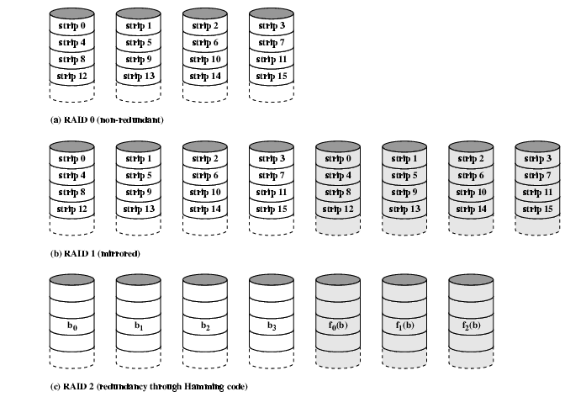
RAID 0, 1, 2

Slide 39
RAID 3 & 4

Slide 40
RAID 5 & 6

Slide 41
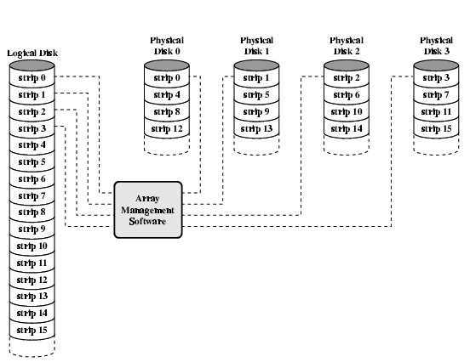
Χαρτογράφηση δεδομένων για RAID 0

Slide 42
CD-ROM
Εμφανίστηκε για audio
650Mbytes ή 70 λεπτά audio
Πολυκαρβονική ρητίνη με επικάλυψη για υψηλή ανακλαστικότητα, συνήθως αλουμίνιο
Τα δεδομένα αποθηκεύονται ως pits
Διαβάζονται με βάση το βαθμό ανάκλασης δέσμης Laser
Σταθερή πυκνότητα δεδομένων
Σταθερή γραμμική ταχύτητα

Slide 43
Λειτουργία CD

Slide 44
Ταχύτητα CD-ROM Drive
Ταχύτητα Audio (απλή)
Σταθερή γραμμική ταχύτητα
1.2 ms⁻¹
Το ίχνος (spiral) έχει μήκος 5.27km
Δίνει 4391 seconds = 73.2 minutes
Μεγαλύτερες ταχύτητες δίνονται ως πολλαπλάσια
e.g. 24x
Η παραπάνω ταχύτητα είναι μέγιστο

Slide 45
CD-ROM Format
Mode 0=blank data field
Mode 1=2048 byte data+error correction
Mode 2=2336 byte data

Slide 46
Τυχαία προσπέλαση στο CD-ROM
Δύσκολο
Μετακίνηση κεφαλής σε κοντινό σημείο
Ρύθμιση σωστής ταχύτητας
Ανάγνωση διεύθυνσης
Εύρεση επιθυμητής περιοχής

Slide 47
CD-ROM συν & κατά
Μεγάλη χωρητικότητα (;)
Ευκολία στη μαζική παραγωγή
Αφαιρούμενο
Αξιόπιστο
Ακριβό για λίγα αντίτυπα
Αργό
Read only

Slide 48
Άλλα οπτικά αποθηκευτικά μέσα
CD-Recordable (CD-R)
Συμβατό με CD-ROM drives
CD-RW
Διαγράφεται
Γίνεται ολοένα και φθηνότερο
Συμβατό με τα περισσότερα CD-ROM drive
Αλλαγής φάσης

Slide 49
DVD - Τεχνολογία
Multi-layer
Υψηλή χωρητικότητα (4.7G ανά επίπεδο)

Slide 50
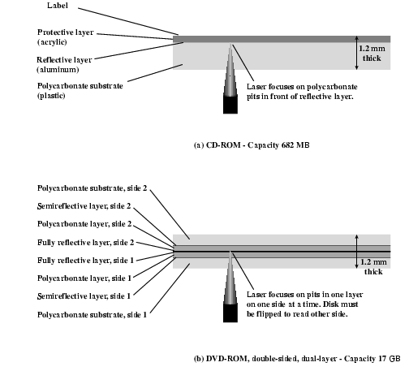
CD and DVD

Slide 51
Magnetic Tape
Ακολουθιακή πρόσβαση
Αργή
Πολύ φθηνή
Backup και αρχείο

Slide 52
Digital Audio Tape (DAT)
Περιστρεφόμενη κεφαλή
Υψηλή χωρητικότητα
4Gbyte uncompressed
8Gbyte compressed
Backup για PC/network servers

Slide 53
Βιβλιογραφία
William Stallings. (2011). Αρχιτεκτονική & Οργάνωση Υπολογιστών. Εκδόσεις Τζιόλα.
Δημοσθένης Ε. Μπολανάκης. (2011). Αρχιτεκτονική Μικροϋπολογιστών: αρχές προγραμματισμού χαμηλού επιπέδου και εφαρμογές με το μικροελεγκτή M68HC908GP32, Εκδόσεις Σύγχρονη Παιδεία.
Tanenbaum Andrew S. (1995). Η Αρχιτεκτονική των Υπολογιστών μια δομημένη προσέγγιση Συγγραφέας Tanenbaum Andrew S. Εκδόσεις Κλειδάριθμος.
Luce T. (1991). Αρχιτεκτονική των Υπολογιστών. Εκδόσεις Τζιόλα.
Gilmore. (1999). Μικροεπεξεργαστές θεωρία και εφαρμογές. Εκδόσεις Τζιόλα.
Predko M. (2000). Προγραμματίζοντας τον Μικροελεγκτή PIC, Εκδόσεις Τζιόλα.
Μπεκάκος Μ.Π. (1994). Αρχιτεκτονική υπολογιστών & τεχνολογία παράλληλης επεξεργασίας, Εκδόσεις Σταμούλης.

Slide 54
Σημείωμα Αναφοράς
Copyright Τεχνολογικό Ίδρυμα Ηπείρου. Φώτης Βαρζιώτης.
Αρχιτεκτονική υπολογιστών.
Έκδοση: 1.0 Άρτα, 2015. Διαθέσιμο από τη δικτυακή διεύθυνση:
http://eclass.teiep.gr/OpenClass/courses/COMP115/
ΔΙΑΤΑΡΑΧΕΣ ΦΩΝΗΣ, Ενότητα 0, ΤΜΗΜΑ ΛΟΓΟΘΕΡΑΠΕΙΑΣ, ΤΕΙ ΗΠΕΙΡΟΥ - Ανοιχτά Ακαδημαϊκά Μαθήματα στο ΤΕΙ Ηπείρου

Slide 55
Σημείωμα Αδειοδότησης
Το παρόν υλικό διατίθεται με τους όρους της άδειας χρήσης Creative Commons Αναφορά Δημιουργού-Μη Εμπορική Χρήση-Όχι Παράγωγα Έργα 4.0 Διεθνές [1] ή μεταγενέστερη. Εξαιρούνται τα αυτοτελή έργα τρίτων π.χ. φωτογραφίες, Διαγράμματα κ.λ.π., τα οποία εμπεριέχονται σε αυτό και τα οποία αναφέρονται μαζί με τους όρους χρήσης τους στο «Σημείωμα Χρήσης Έργων Τρίτων».
Ο δικαιούχος μπορεί να παρέχει στον αδειοδόχο ξεχωριστή άδεια να χρησιμοποιεί το έργο για εμπορική χρήση, εφόσον αυτό του ζητηθεί.
[1]
http://creativecommons.org/licenses/by-nc-nd/4.0/deed.el

Slide 56
Τέλος Ενότητας
Επεξεργασία: Ευάγγελος Καρβούνης
Άρτα, 2015

Slide 57
Τέλος Ενότητας
Εξωτερική Μνήμη

